Slide 1
Systematisk oppfølging av personer med demens
Hva vet vi om kunnskapsgrunnlaget?
Sverre Bergh
Forskningsleder AFS, Sykehuset Innlandet
Forsker, Aldring og helse

Slide 2
Hva skal jeg si noe om?
Litt tall om personer med demens, som bor hjemme eller borte, og hvordan kartet ser ut om 10-20 år
Hva er anbefalt av tiltak etter utredning/diagnose?
Hvor godt begrunnet i forskning er disse tiltakene?

Slide 3
Litt demografi
Ca. 100 000 personer med demens i Norge
Ca. 40 000 sykehjemsplasser i Norge
  80-85 % av personer på langtidsplass har demens
1/3 av personer med demens bor på sykehjem, 2/3 bor hjemme
Mål (?): Bo hjemme lengst mulig?

Slide 4
Forekomst av demens
101 000 personer med demens i 2020
235 000 i år 2050
380 000 i år 2100

Slide 7
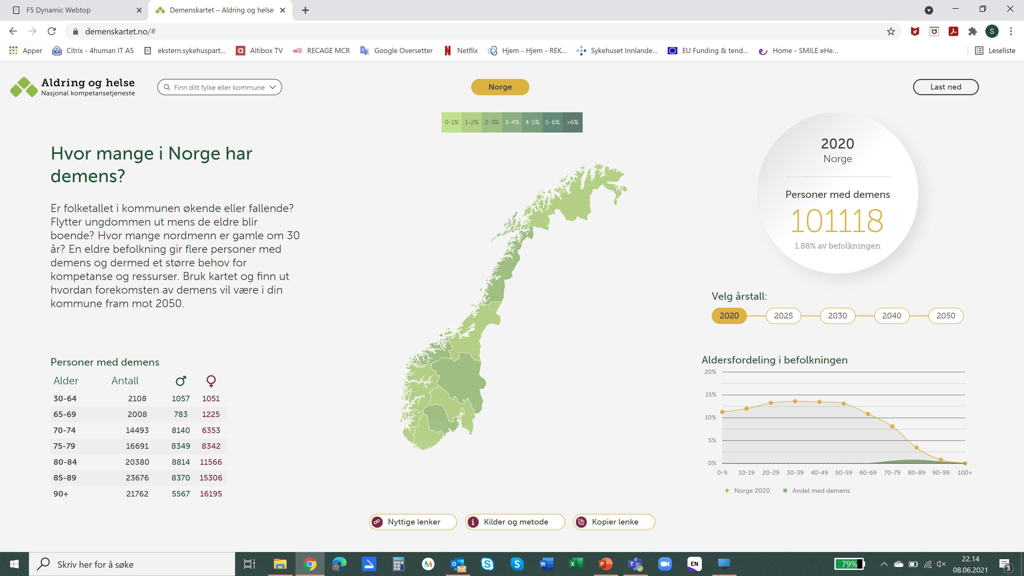

Slide 8
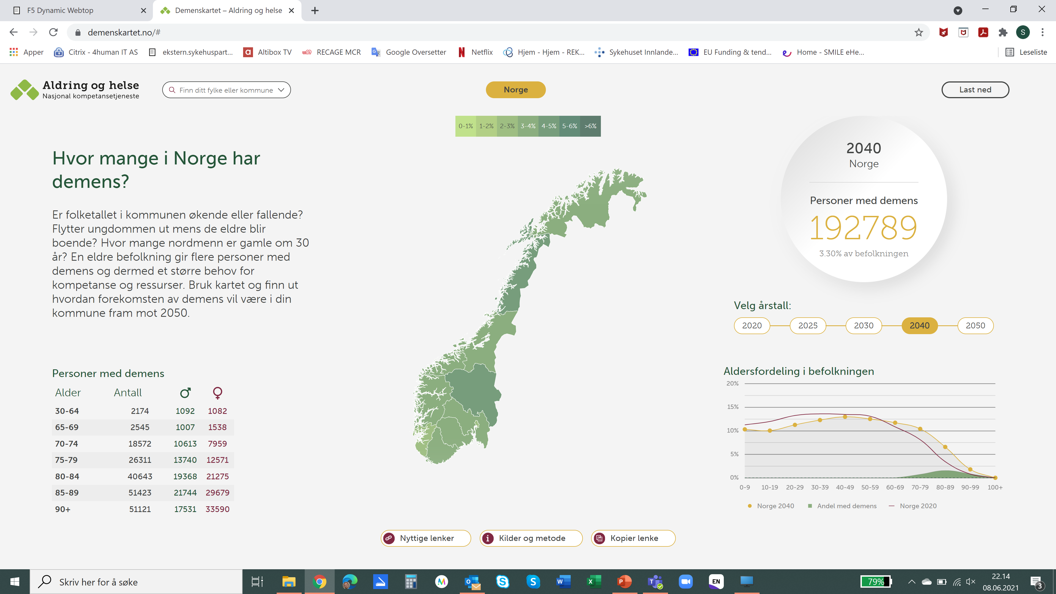

Slide 9

Demenssykdommer
De fem store
Alzheimer Sykdom
Vaskulær demens
Fronto-temporal lapps Demens (FTD)
Lewy Body Demens
Alkoholisk demens

Slide 10


Slide 11
REDIC-NH Baseline data
  84 % har demens ved innleggelse sykehjem
  66 % av personene med demens hadde minst ett kliniske signifikant nevropsykiatrisk symptom

Slide 12
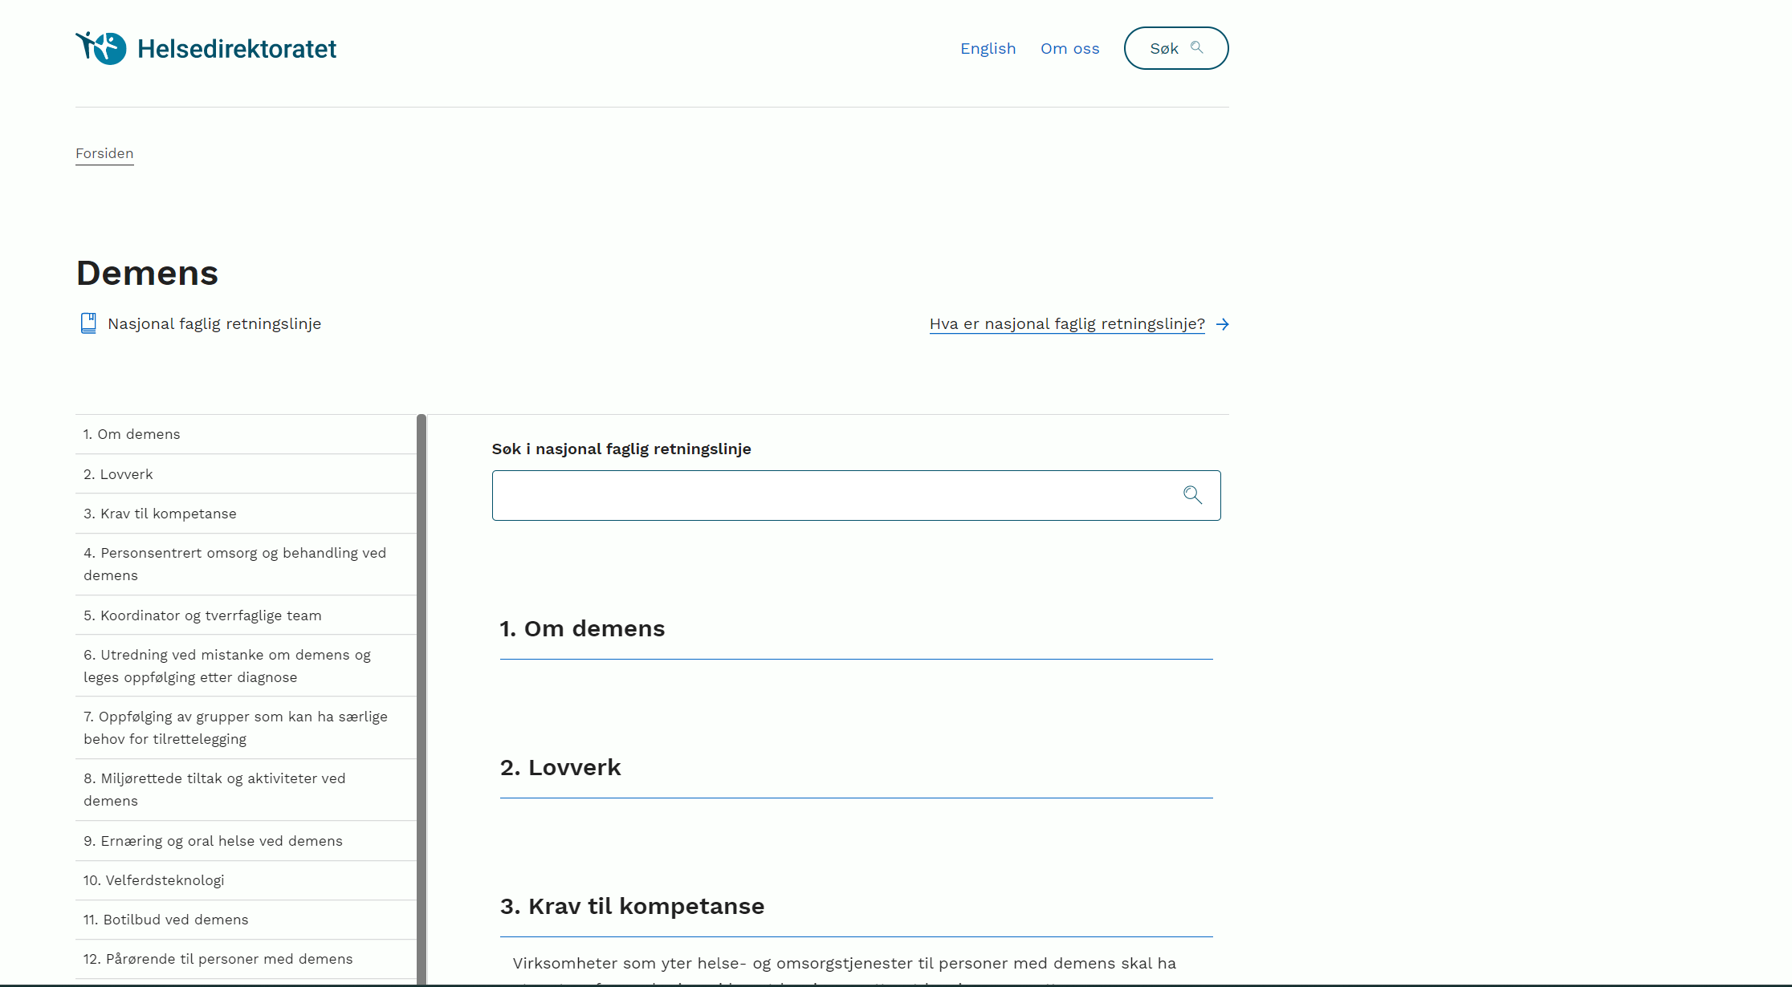
Nasjonal faglig retningslinje demens

Slide 13
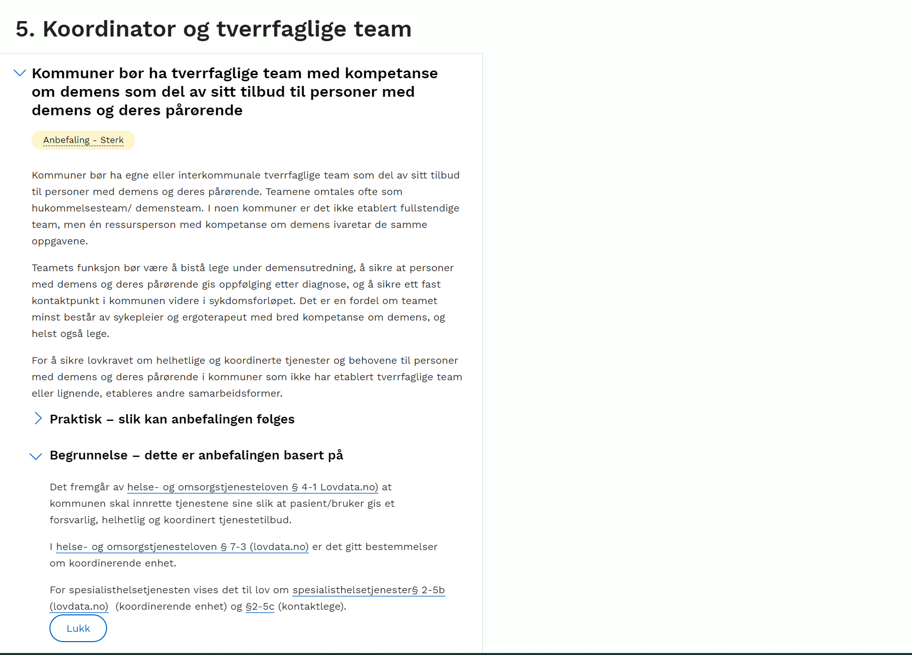

Slide 14
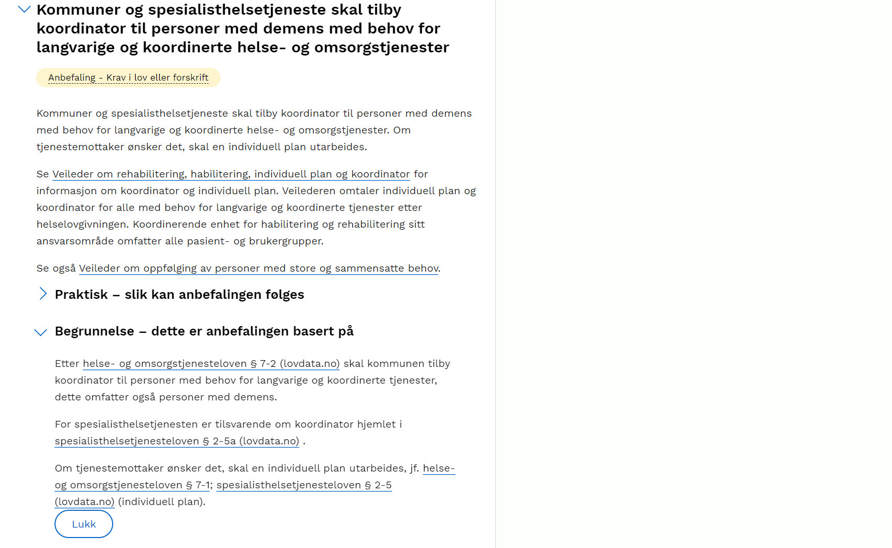

Slide 15
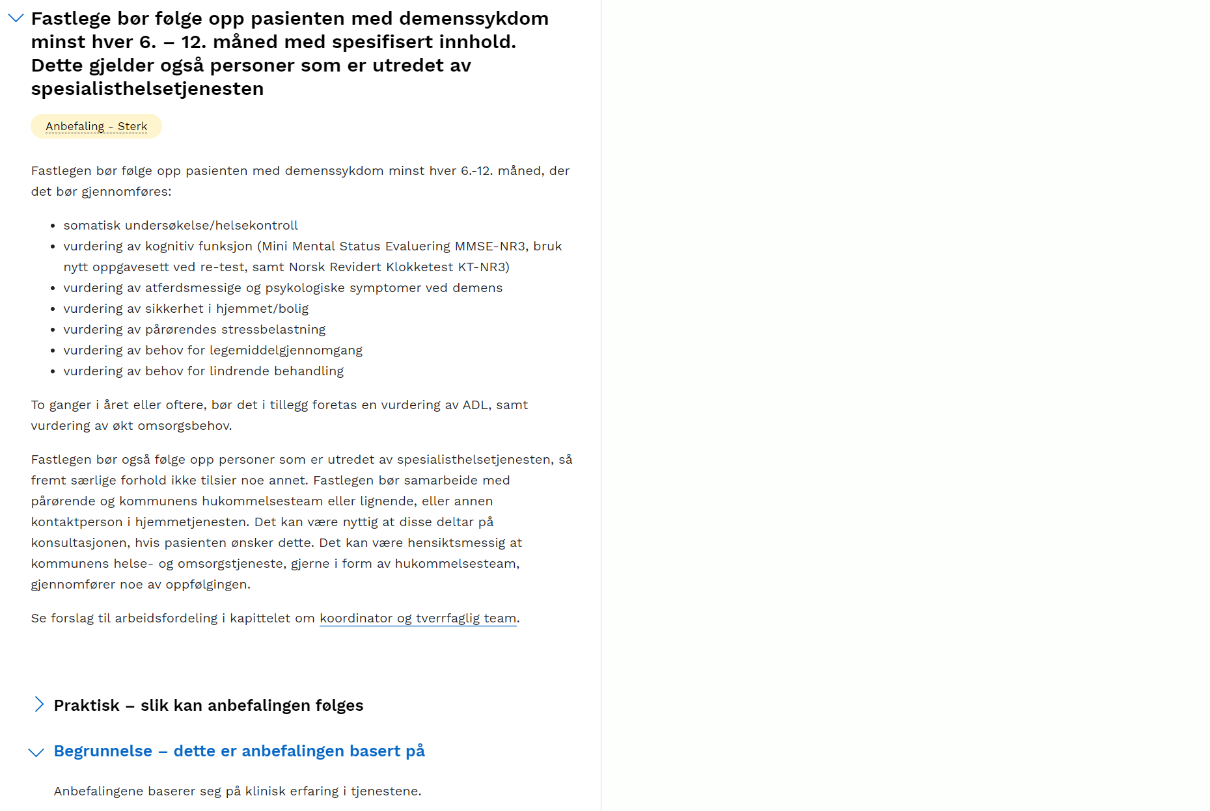

Slide 16
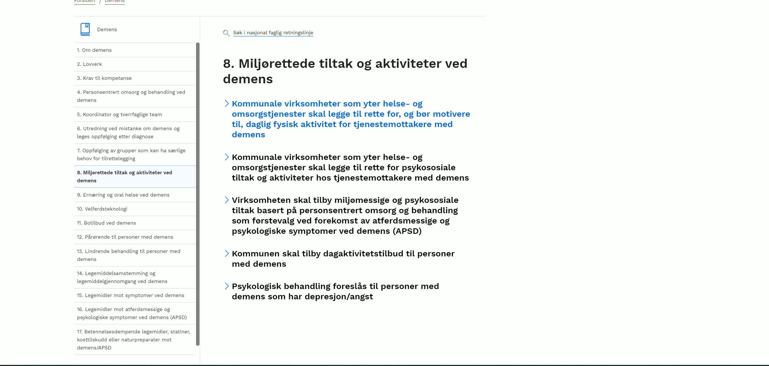
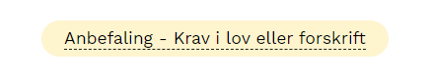
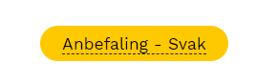

Slide 17
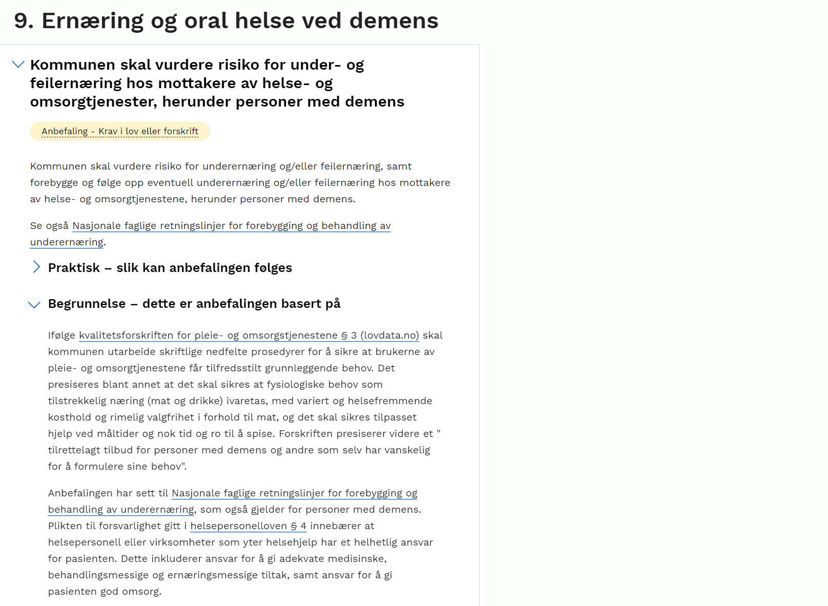

Slide 18


Slide 19
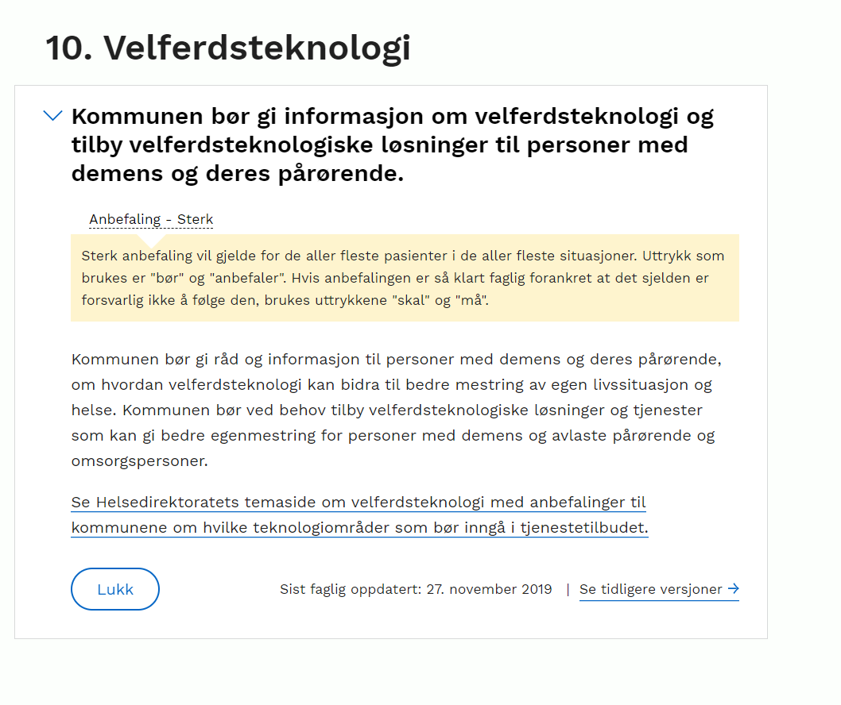

Slide 20
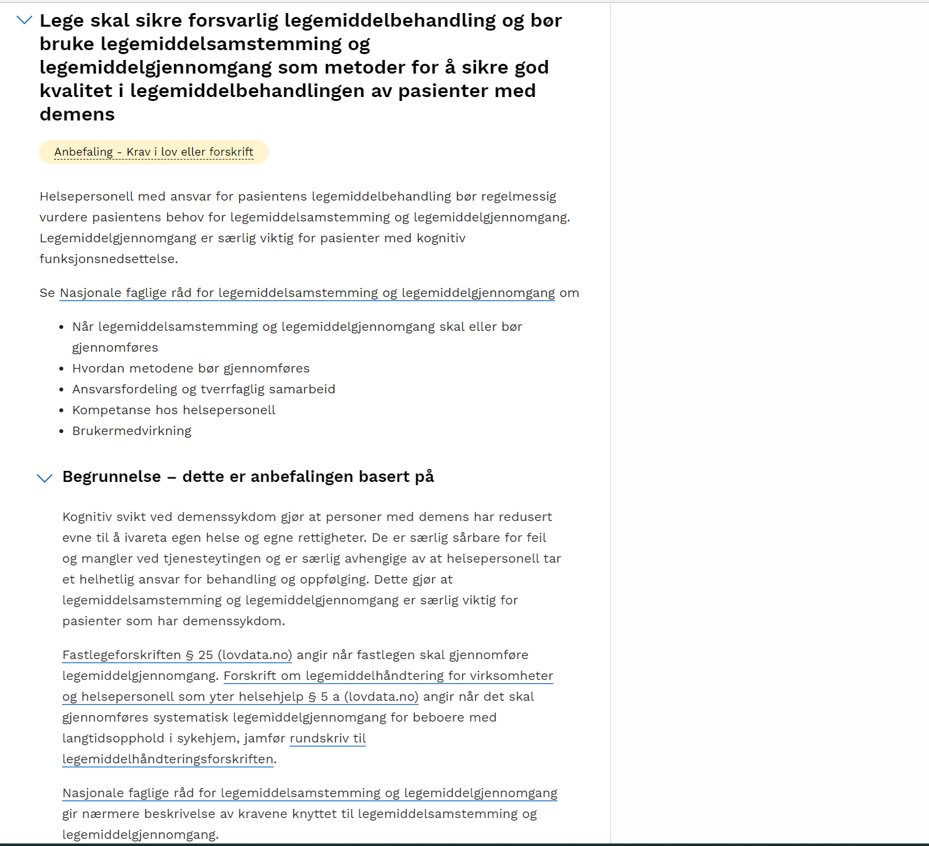

Slide 21
Konklusjon
Det er mange personer som har demens, og de blir flere
De har alle behov for oppfølging, som bør være individualisert men også standardisert (!)
Anbefalingene i Nasjonal faglig retningslinje er en viktig rettesnor for hva dere skal jobbe med i kommunene
De er i stor grad basert på krav i lov eller forskrift, eller god klinsk praksis
Få av rådene er basert på evidens fra forskning

Slide 22

www.AFS-SI.no Epost: sverre.bergh@sykehuset-innlandet.no

